Slide 1

Tự nhiên xã hội
Các thế hệ trong một gia đình
Họ nội họ ngoại

Slide 2

Hoạt động 1
Người trong gia đình

Slide 3
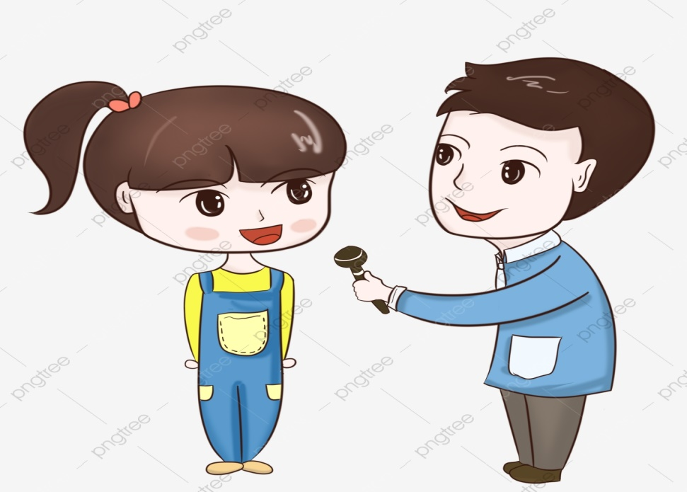
Trong gia đình bạn, ai là người nhiều tuổi nhất, ai là người ít tuổi nhất?
……
Trò chơi
Em làm phóng viên

Slide 4

Trong mỗi gia đình có những người ở các lứa tuổi khác nhau cùng chung sống như: ông bà, cha mẹ, anh chị em,… là các thế hệ trong một gia đình.

Slide 5

Hoạt động 2
Các thế hệ trong gia đình

Slide 6
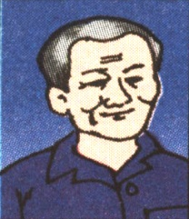
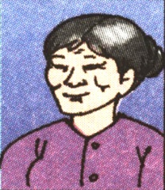
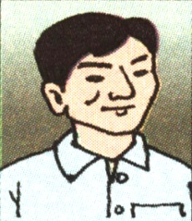

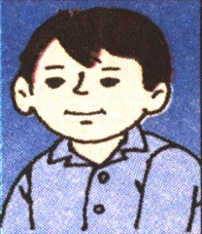
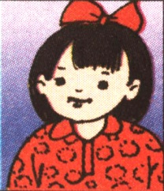
Gia đình Minh
Hãy xếp các thành viên trong gia đình bạn Minh theo thứ tự từ người nhiều tuổi nhất đến người ít tuổi nhất.
Gia đình Minh có mấy người, gồm những ai?

Slide 7

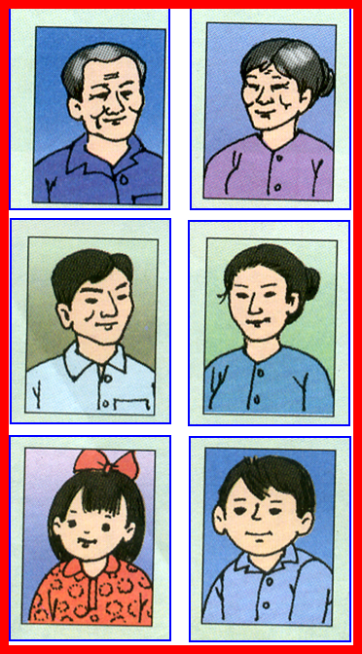
}
Ông bà Minh
 Thế hệ thứ nhất
}
Bố mẹ Minh
 Thế hệ thứ hai
}
Minh và em
 Thế hệ thứ ba
Gia đình Minh

Slide 8

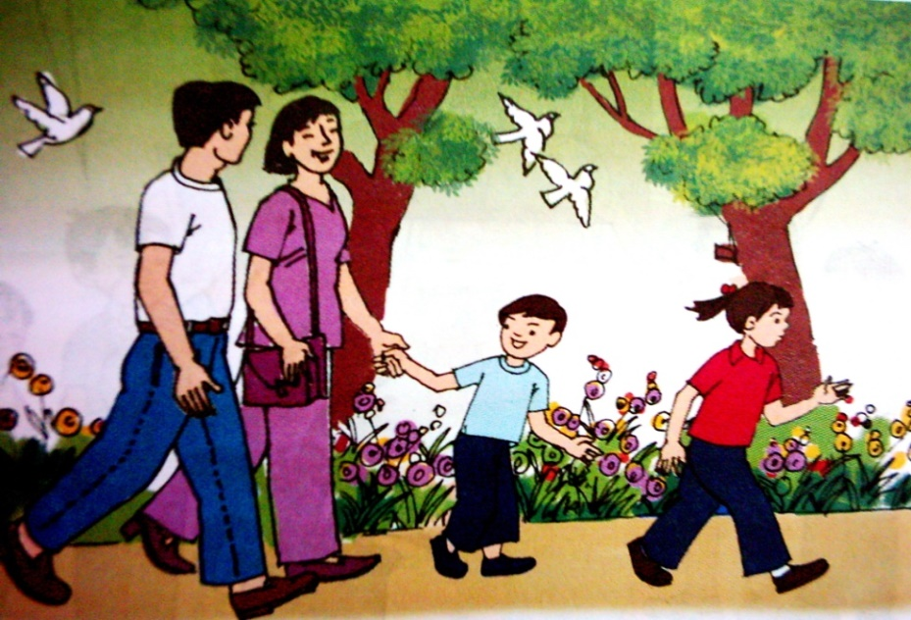
Gia đình Lan có mấy thế hệ cùng chung sống?
Mỗi thế hệ gồm có những ai ?
Bố mẹ Lan
 Thế hệ thứ nhất
Lan và em
 Thế hệ thứ hai
Gia đình Lan

Slide 9

Gia đình Minh
Gia đình Lan

Slide 10




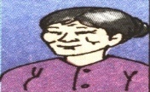

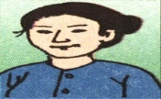


Gia đình 3 thế hệ
Gia đình 2 thế hệ
Thế hệ 1
Ông bà
Thế hệ 1
Bố mẹ
Thế hệ 2
Bố mẹ
Thế hệ 2
Con cái
Thế hệ 3
Con cái

Slide 11
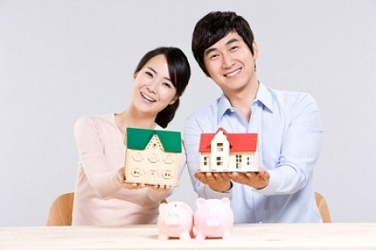
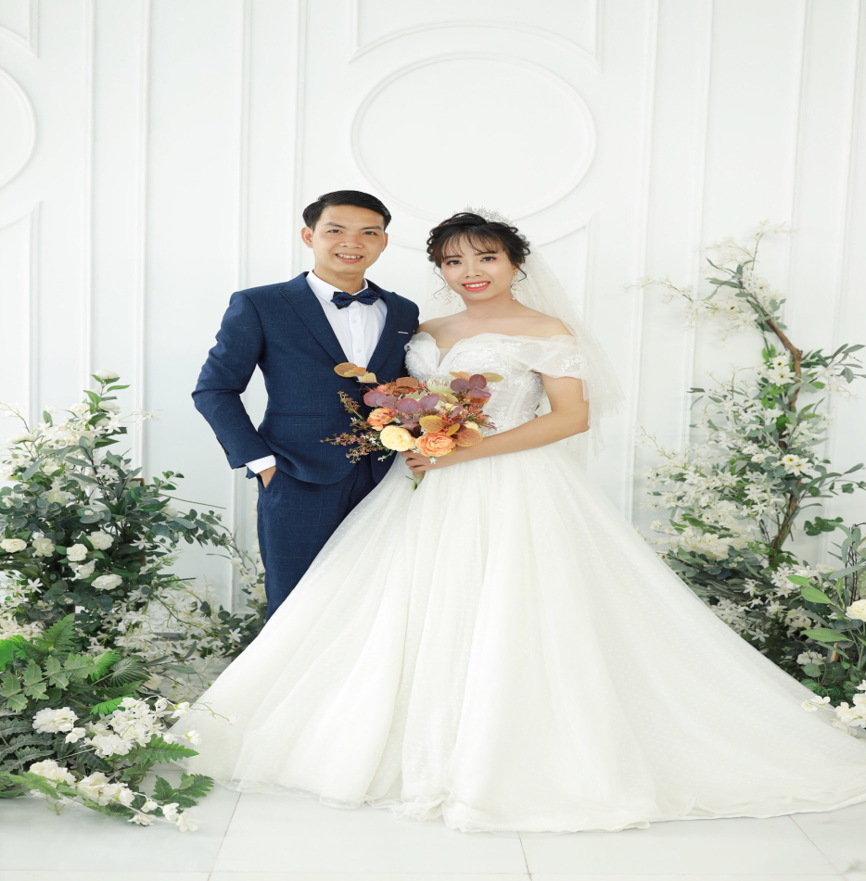
GIA ĐÌNH 1 THẾ HỆ
Vợ chồng
Gia đình 1 thế hệ
Gia đình chỉ có vợ và chồng cùng chung sống, chưa có con.

Slide 12
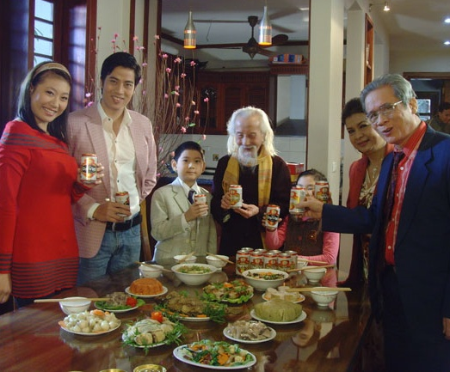
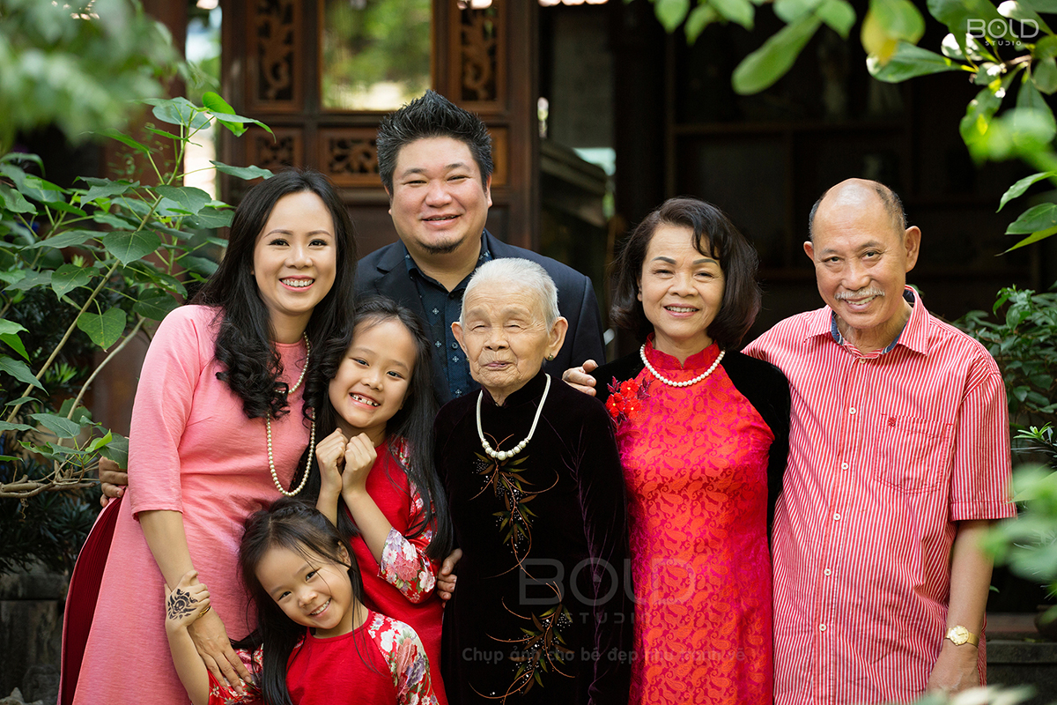
GIA ĐÌNH 4 THẾ HỆ
Ông bà
Bố mẹ
Con cái
Cụ
Gia đình 4 thế hệ
Gia đình gồm có cụ, ông bà, bố mẹ và các con cùng chung sống.

Slide 13

KẾT LUẬN
Mỗi gia đình có thể có 1, 2 hoặc nhiều thế hệ cùng chung sống. Gia đình có 1 thế hệ là gia đình chỉ có vợ và chồng, chưa có con. Gia đình 2 thế hệ là gia đình gồm bố mẹ và các con. Gia đình nhiều thế hệ ngoài bố mẹ, con cái thì còn có thêm ông bà, các cụ…

Slide 14
Hoạt động 3
Giới thiệu về gia đình em.

Slide 15

Mời bạn đến thăm gia đình tôi

Slide 16
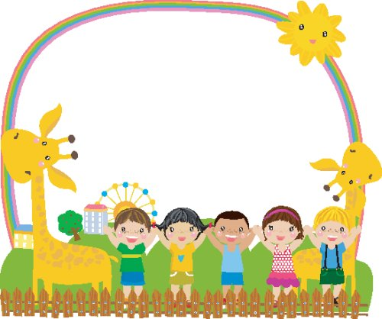

Trong mỗi gia đình thường có nhiều thế hệ
cùng chung sống, có những gia đình hai,
ba… thế hệ, có những gia đình chỉ có một thế hệ.

Slide 17
Hoạt động 4
Tìm hiểu về họ nội, họ ngoại

Slide 18
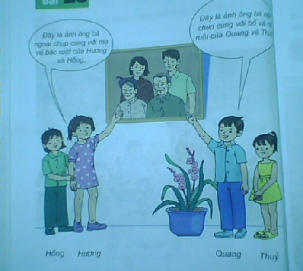
Đây là ảnh ông bà nội chụp cùng với bố và cô ruột của Quang và Thủy
Đây là ảnh ông bà ngoại chụp cùng với mẹ và bác ruột của Hương và Hồng
1. Hương đã cho các bạn xem ảnh của những ai?
2. Quang đã cho các bạn xem ảnh của những ai?
3. Ông bà ngoại của Hương
đã sinh ra ai trong ảnh?
4. Ông bà nội của Quang sinh
ra những ai trong ảnh?
Höông - Hoàng
Quang - Thủy

Slide 19
Đây là ảnh ông bà nội chụp cùng với bố và cô ruột của Quang và Thủy
Kết luận
Đây là ảnh ông bà ngoại chụp cùng với mẹ và bác ruột của Hương và Hồng
- Cả 4 bạn có chung ông bà nhưng Hồng, Hương phải gọi là ông bà ngoại vì mẹ hai bạn là con gái ông bà. Quang và Thủy phải gọi ông bà nội vì bố hai bạn là con trai ông bà.
- Như vậy, ông bà nội, bố, Quang, Thủy được gọi là họ nội.
- Còn ông bà ngoại, mẹ, Hồng, Hương là họ ngoại.
Hồng - Hương
Quang - Thủy

Slide 20
Hoạt động 5
Kể veà họ nội, họ ngoại

Slide 21

1. Họ nội gồm những ai?
2. Họ ngoại gồm những ai?

Slide 22

TRÒ CHƠI “AI NHANH VÀ ĐÚNG HƠN”
Ông bà sinh ra bố
Ông bà nội – họ nội
Em trai của mẹ
Cậu – họ ngoại
Vợ của cậu
Mợ – họ ngoại
Ông bà sinh ra mẹ
Ông bà ngoại – họ ngoại
Vợ của chú
Thím – họ nội
Em trai của bố
Chú – họ nội

Slide 23
Tại sao chúng ta phải yêu quý những
người họ hàng của mình?

Slide 24
KẾT LUẬN
- Ông bà sinh ra bố và các anh ,chị ,em ruột của bố cùng với các con của họ... là những người thuộc họ nội.
- Ông bà sinh ra mẹ và các anh, chị ,em ruột của mẹ cùng với các con của họ... là những người thuộc họ ngoại.
-Chúng ta phải biết yêu quý ,quan tâm, giúp đỡ những người họ hàng nội, ngoại của mình.

Slide 25

THANK YOU!

